Slide 1
ShelfOPT
Simulación y Optimización de Estanterías

Slide 2
Índice
01
¿Qué es ShelfOPT?
02
Opción Simple
03
Opción Avanzada
04
Subir Archivos / Ingesta Manual
05
Entrenamiento Comparado
06
Graficas de Evaluación
07
Predicción Paso a Paso

Slide 3

01 · ¿Qué es ShelfOPT?

Slide 4
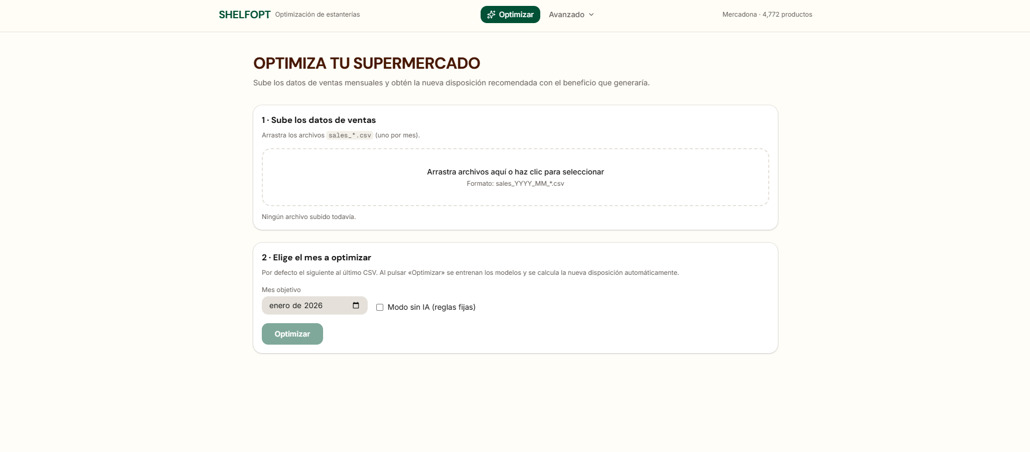
02 · Opción Simple

Slide 5
03 · Opción Avanzada
5 Secciones
1
Subir Archivos
2
Ingesta Manual
3
Entrenamiento Comparado
4
Graficas de Evaluación
5
Predicción Paso a Paso

Slide 6
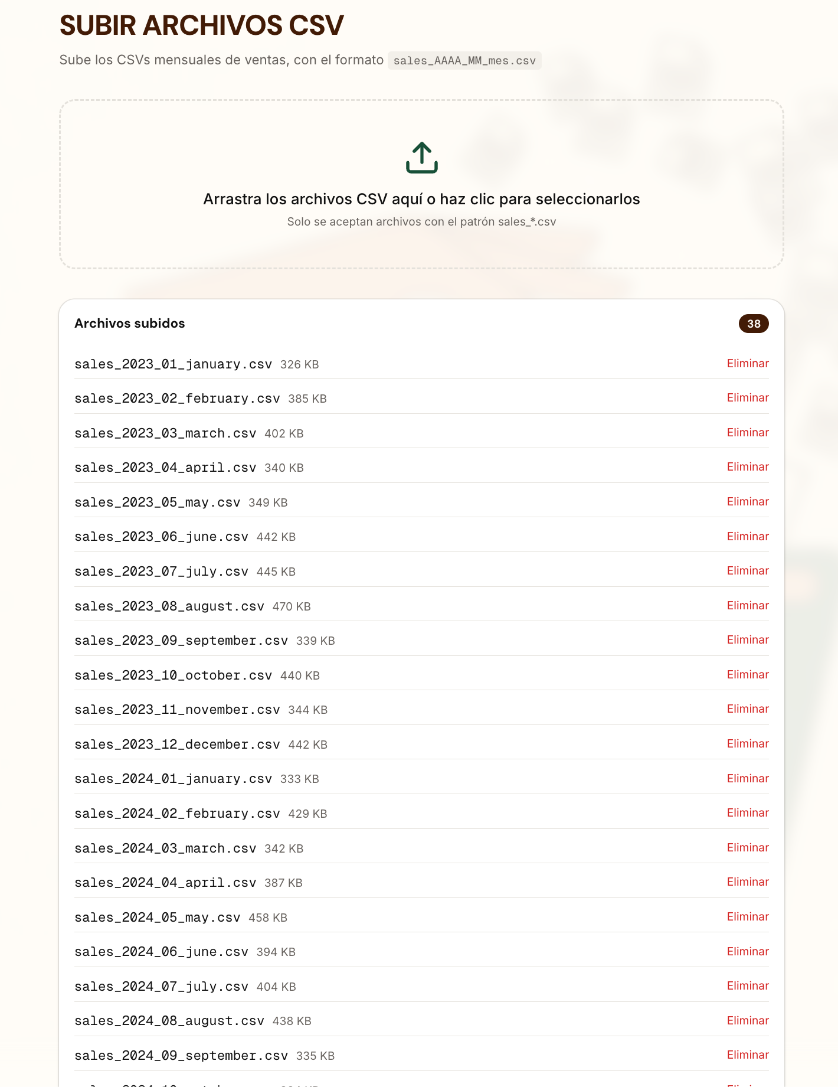
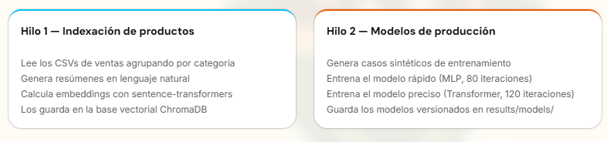
04 · Subir Archivos / Ingesta Manual
Subir Archivos
Ingesta Manual

Slide 7
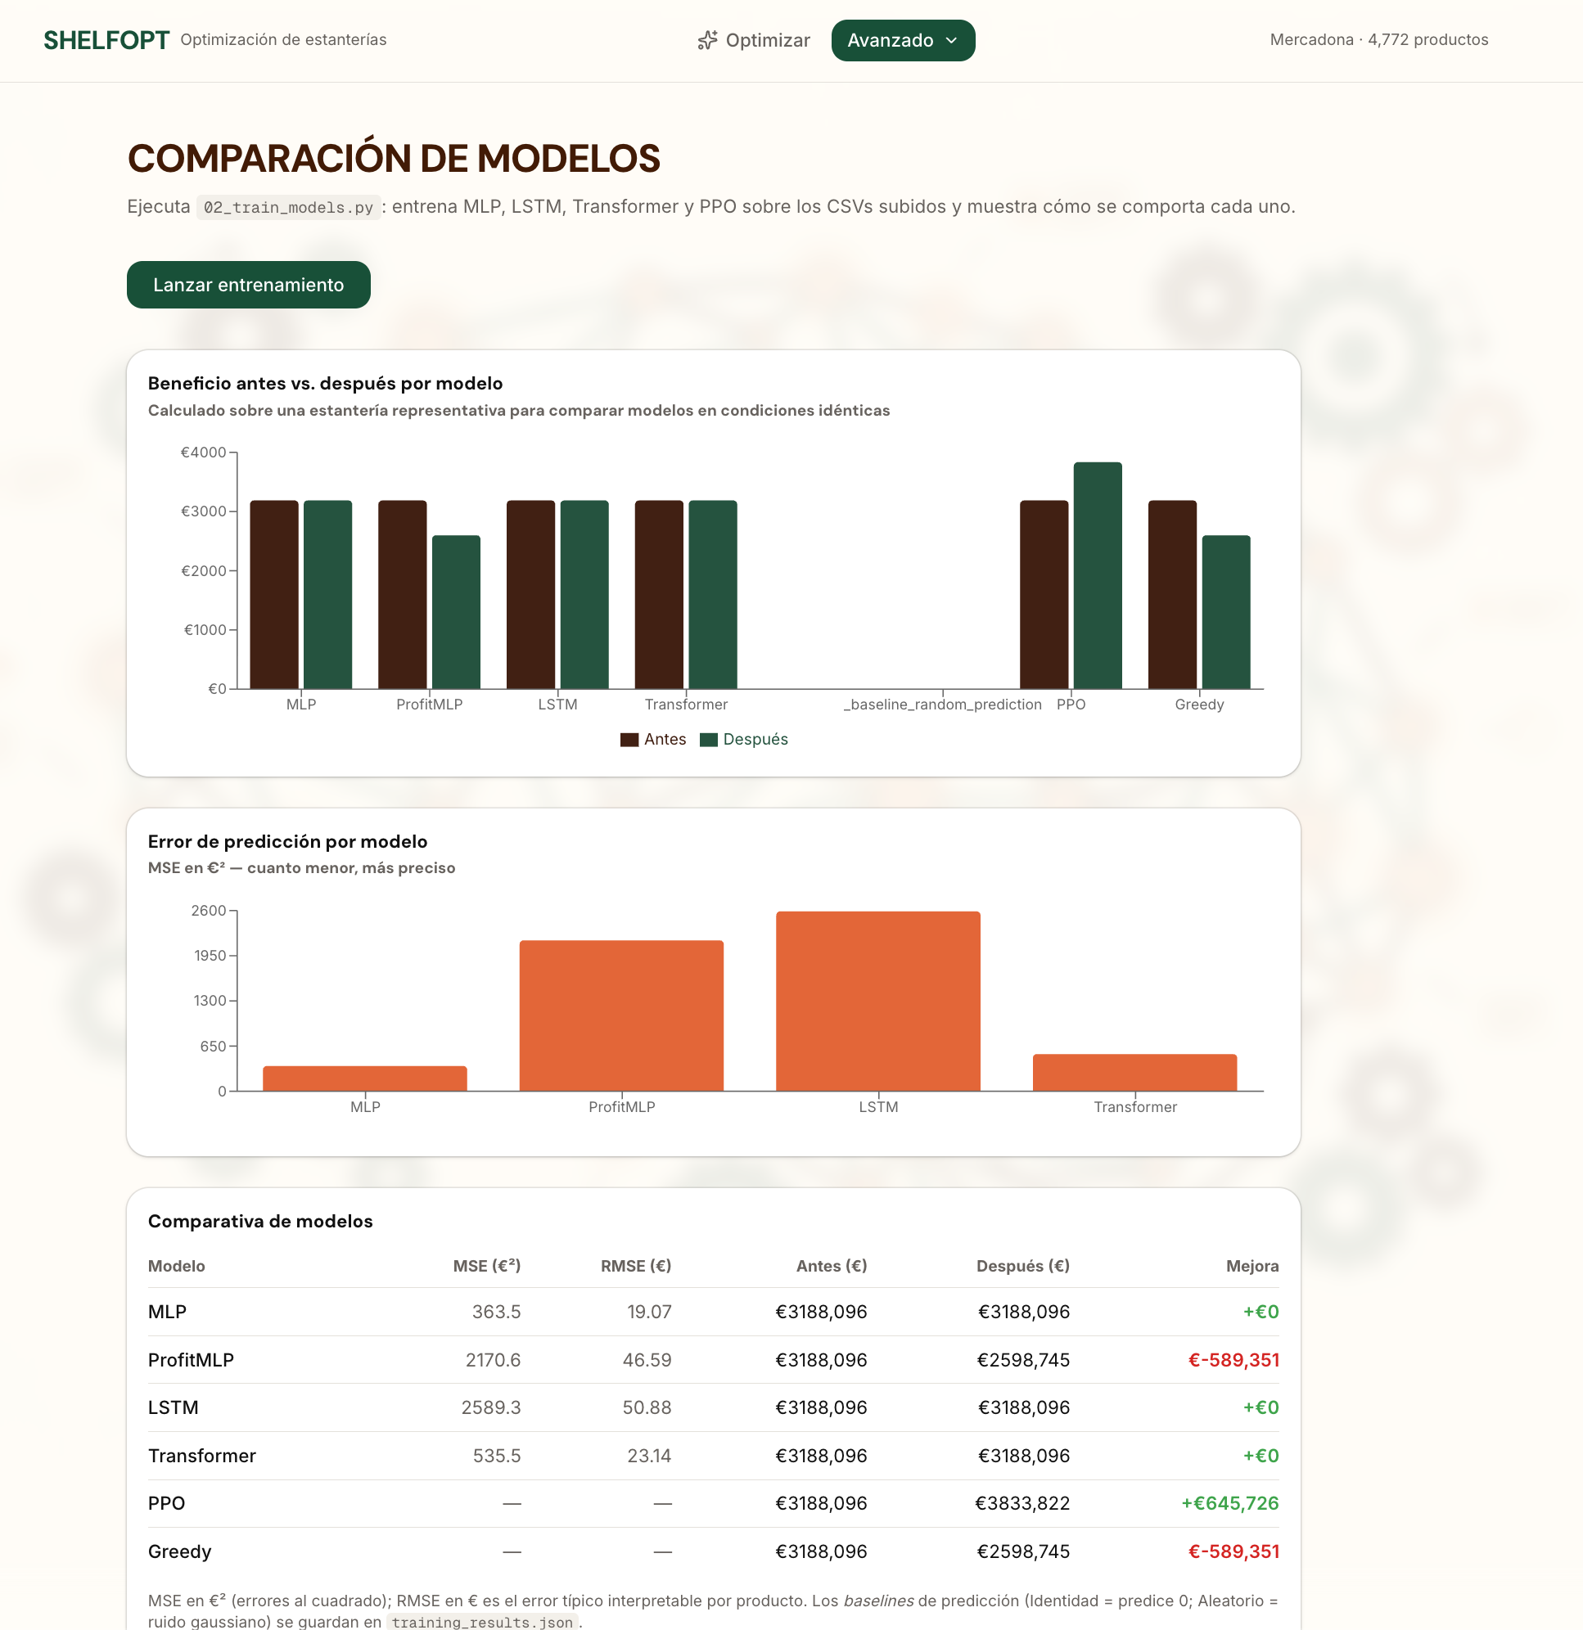
05 · Entrenamiento Comparado
4 Modelos
Transformer
MLP
- RMSE = 17,3 €
- Profit Lift = +651 €
- RMSE = 23,5€
- Profit Lift = +1648 €
LTSM
PPO
- RMSE = 26,4 €
- Profit Lift = +390 €
- RMSE = N/A
- Profit Lift = +230 €

Slide 8
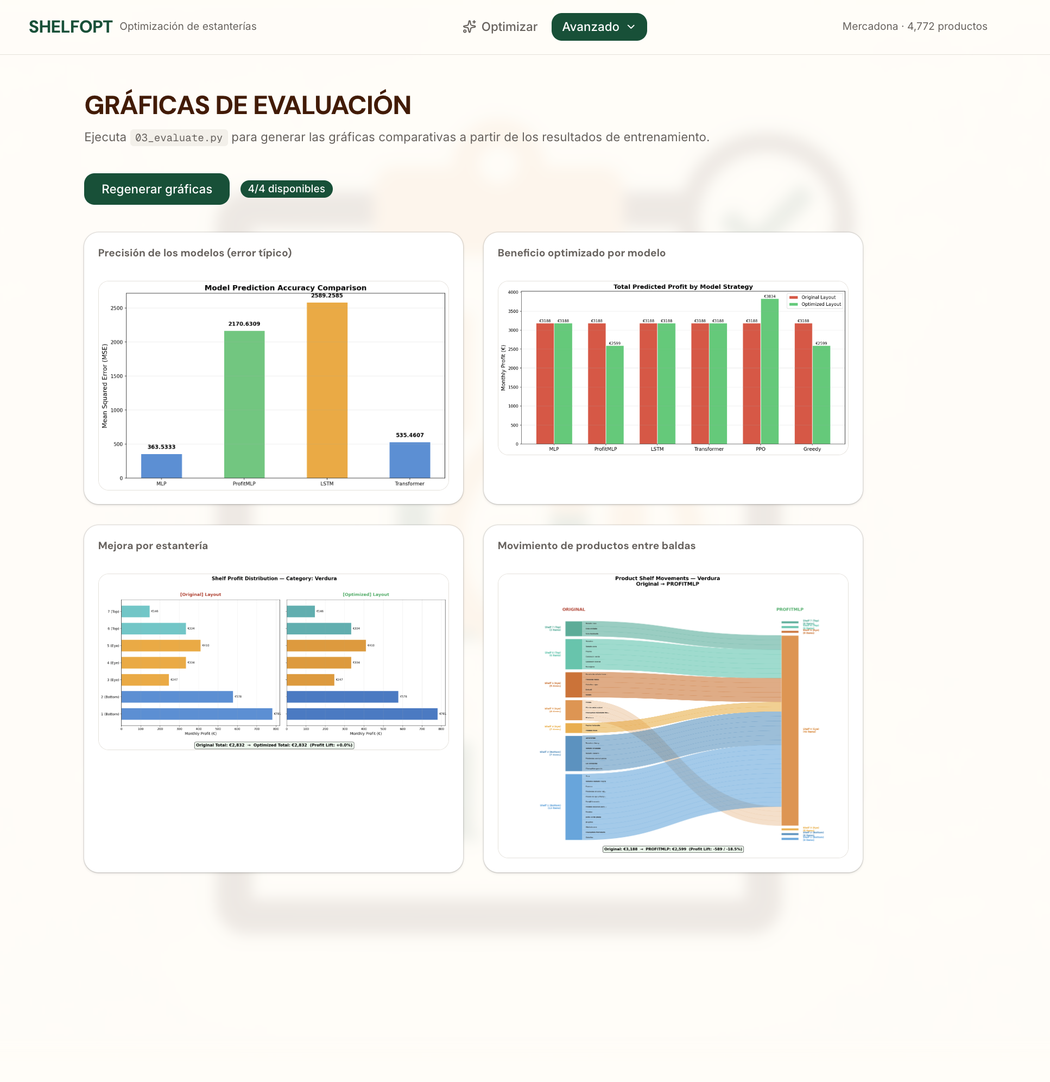
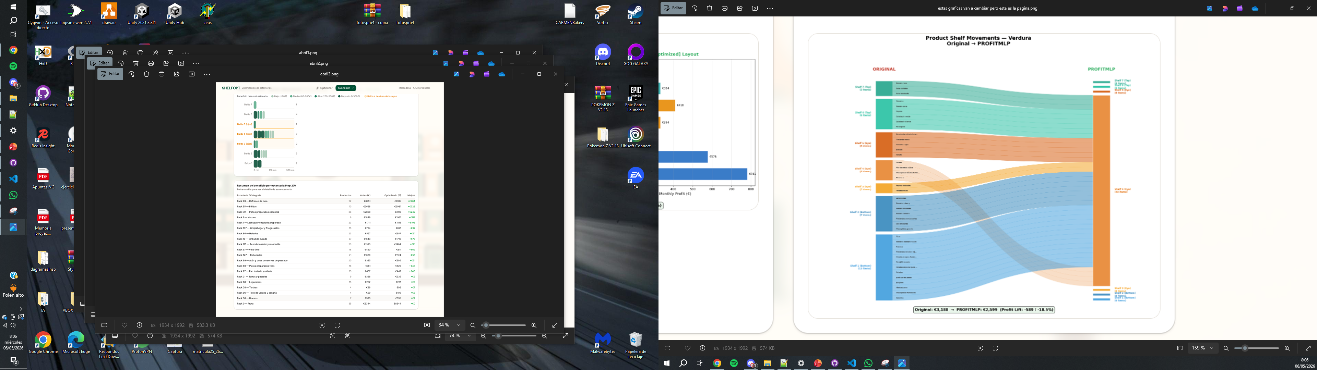
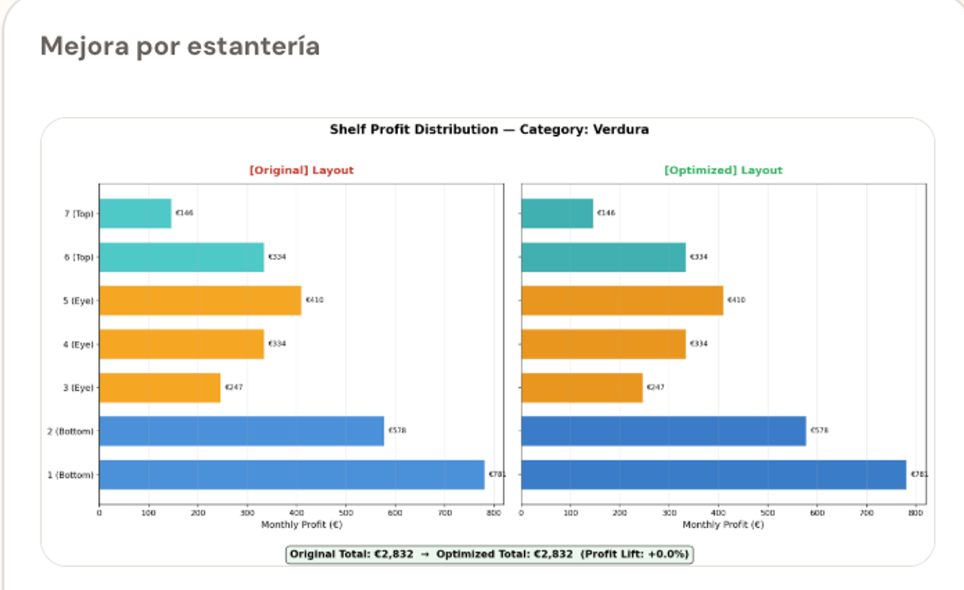
06 · Generación de Gráficas de Evaluación

Slide 9
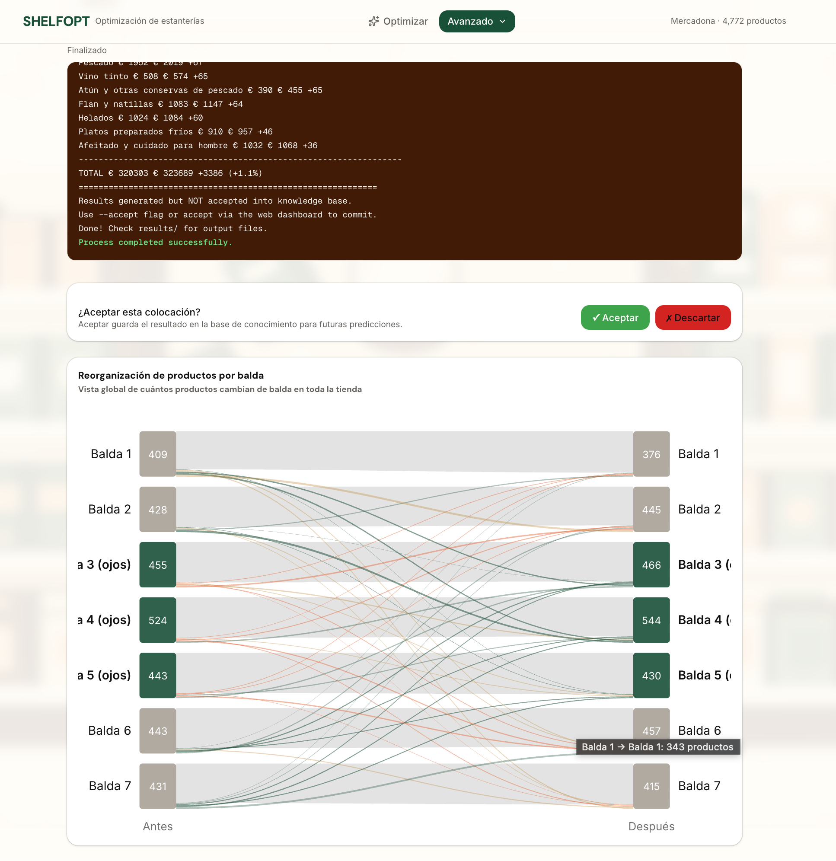
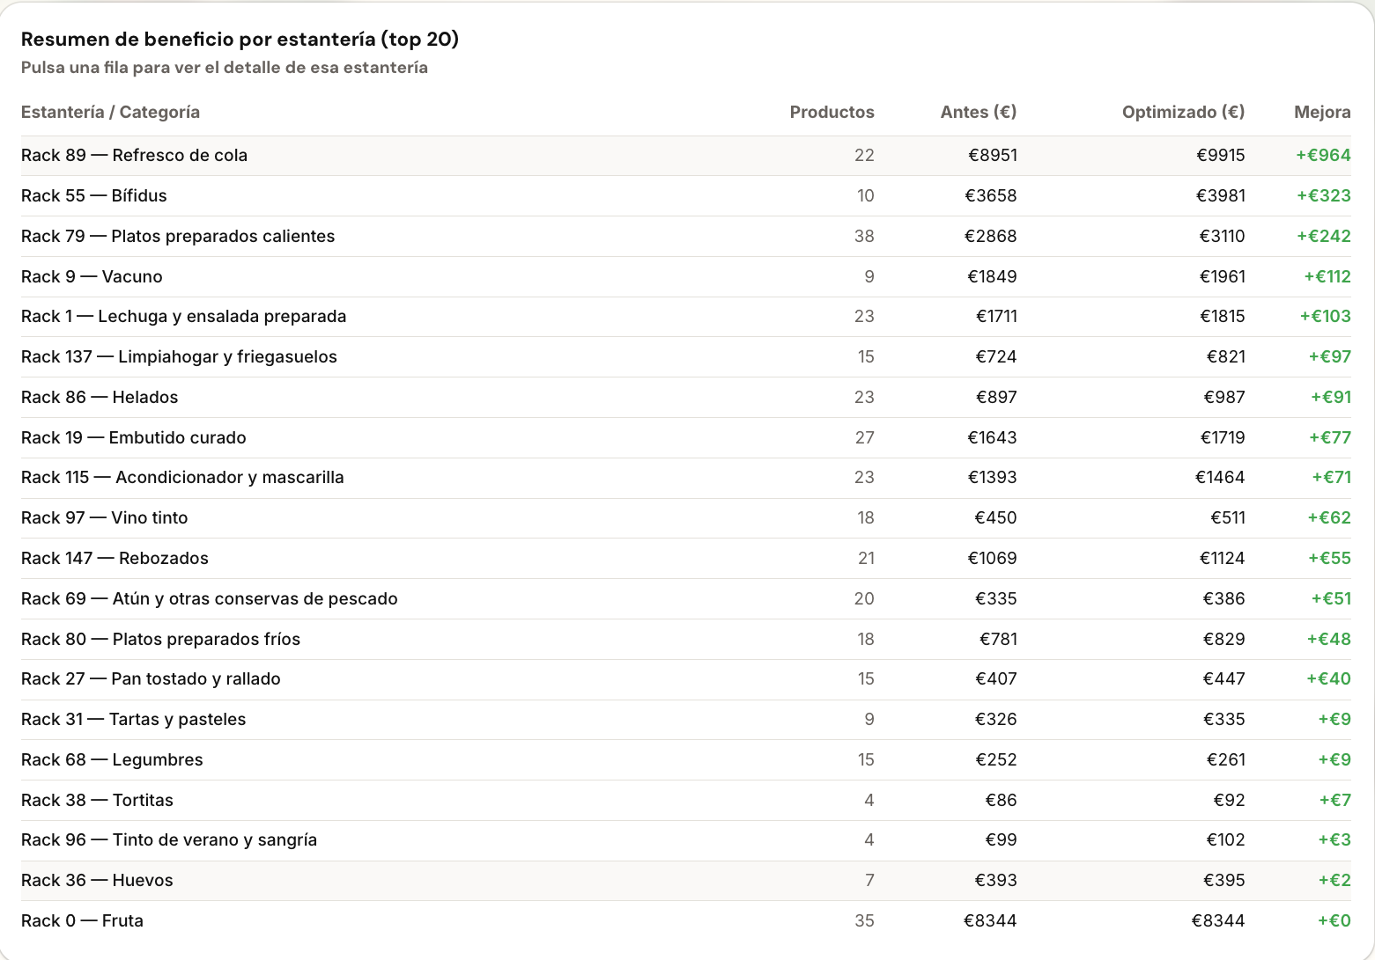
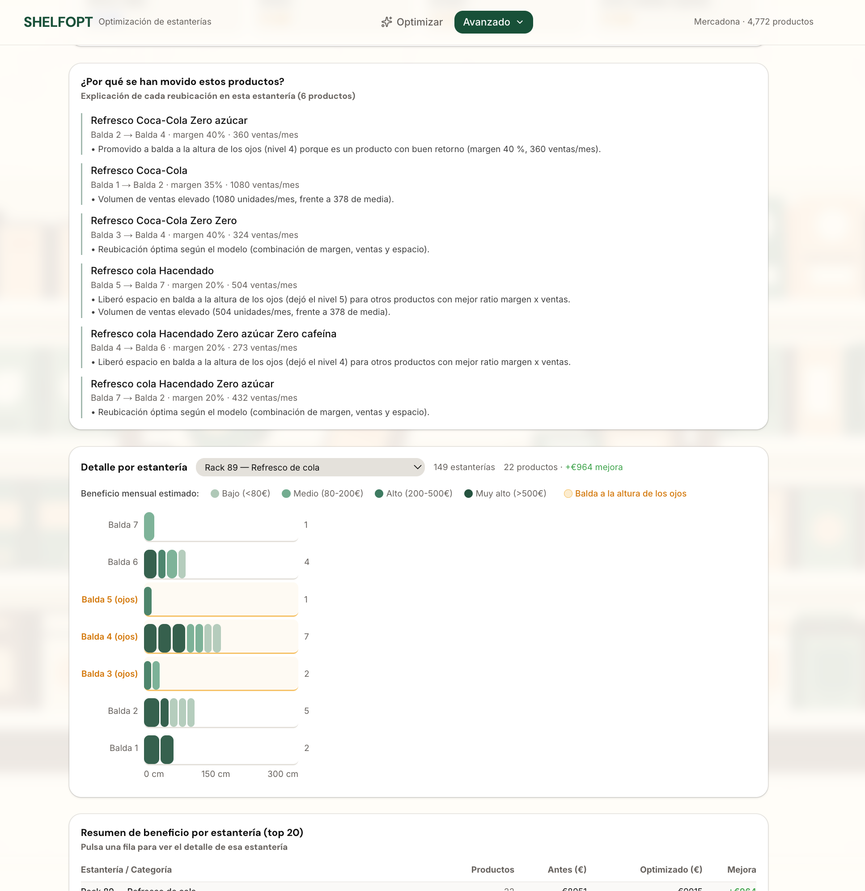
07 · Predicción Paso a Paso

Slide 10
Fin.

